Slide 1
Part 4 >>
Arduino
넘어진 상태(FALL)와 넘어지려는 상태(WARNING)일 때
Led와 TTS 음성이 실행
목표
WARNING 빨간색 led 점등, 위험합니다
FALL > 노란색 led 점등, 관찰하세요
특정상황
동작은 성공하였으나
Led가 눈에 잘 띄지 않아서 좀 더 확실한 경고
알림을 표시하기 위해 다른 방법을 찾아봄
시행착오

Slide 2
Part 4 >>
Arduino
도트 매트릭스를 활용해 넘어진 상태(FALL),
넘어지려는 상태(WARNING)일 때 매트릭스에 각 단어가 출력
목표
서버랑 아두이노랑 데이터를 주고 받을 수 없었음
시행착오
아두이노 보드에서 HTTP 통신을 하려면 인터넷에 접속할 수 있는 방법이 필요함
무선 네트웨크에 연결해 인터넷에 접속하고 데이터를 주고 받을 수 있는 wifi 모듈을 추가로 연결해야하는데 모듈이 없었음

Slide 3


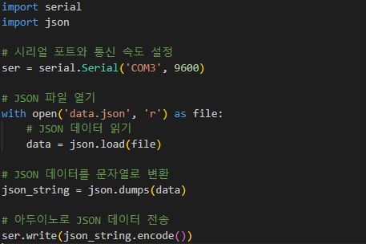
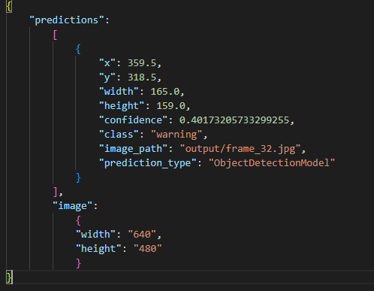
Part 4 >>
도트 매트릭스
Json 파일을 열어 데이터를 읽고 아두이노로 전송

Slide 4

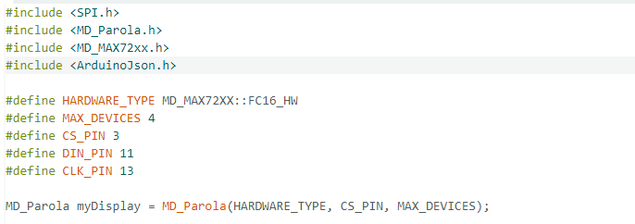
Part 4 >>
도트 매트릭스
필요한 라이브러리
MD_parola.h
MD_MAX72xx.h
SPI.h
ArduinoJson.h
#define: 전처리기를 사용
하드웨어 타입,
매트릭스 디바이스 개수,
SPI 통신 핀들의 상수를 정의
MD_Parola 클래스의 객체인 myDisplay를 HARDWARE_TYPE에 해당하는
하드웨어와 CS_PIN, MAX_DEVICES에
해당하는 출력핀 정보를 사용하여 초기화
myDisplay 객체를 사용하여 LED 매트릭스를 제어

Slide 5
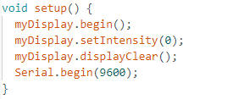
Part 4 >>
도트 매트릭스
1.myDisplay 객체를 사용해 도트 매트릭스를 초기화
2.도트 매트릭스 밝기를 설정 0~15까지 있으며 0이 가장 어둡고 15가 가장 밝음
3.도트 매트릭스 디스플레이를 초기화, 이전에 표시한 텍스트를 지움
4.시리얼 통신을 초기화,9600은 통신속도를 의미
1
2
3
4

Slide 6
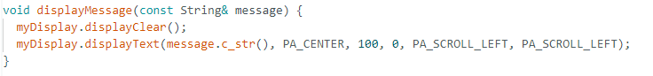
Part 5 >>
도트 매트릭스
문자열을 입력으로 받아서 매트릭스에 메시지를 표시하는 함수
매트릭스의 디스플레이를 초기화하여 이전에
표시된 내용을 지움
매트릭스에 문자열을 표시하는 함수로, 입력된 메시지를 화면 중앙부터 왼쪽으로 스크롤하며
표시

Slide 7
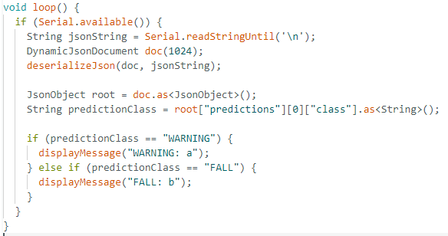
Part 4 >>
도트 매트릭스
1
1.시리얼 버퍼에 데이터가 있는지 확인
데이터가 도착하면 true로 변환
도착하지 않으면 false로 변환
2
3
2.JSON 데이터를 파싱하기 위한 doc를 생성
Doc은 JSON 데이터를 저장할 메모리를
동적으로 할당
최대 1024 바이트 크기의 메모리를
사용하도록 설정
4
3.doc 객체를 JsonObject로 변환 root는
JSON 데이터의 최상위 객체를 나타내는 변수
SON 데이터에서 "predictions" 배열의 첫 번째
요소의 "class" 필드 값을 읽어옴
이 값은 predictionClass 변수에 문자열로 저장
4. "WARNING"과 "FALL"이라는 두 가지 예측
클래스를 확인하여, 각각에 해당하는 메시지를
매트릭스에 표시하는 함수를 호출

Slide 8
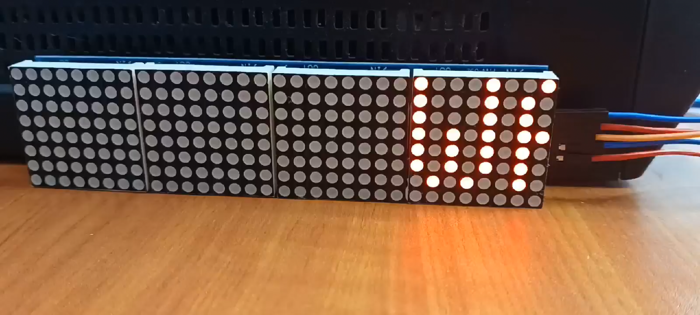
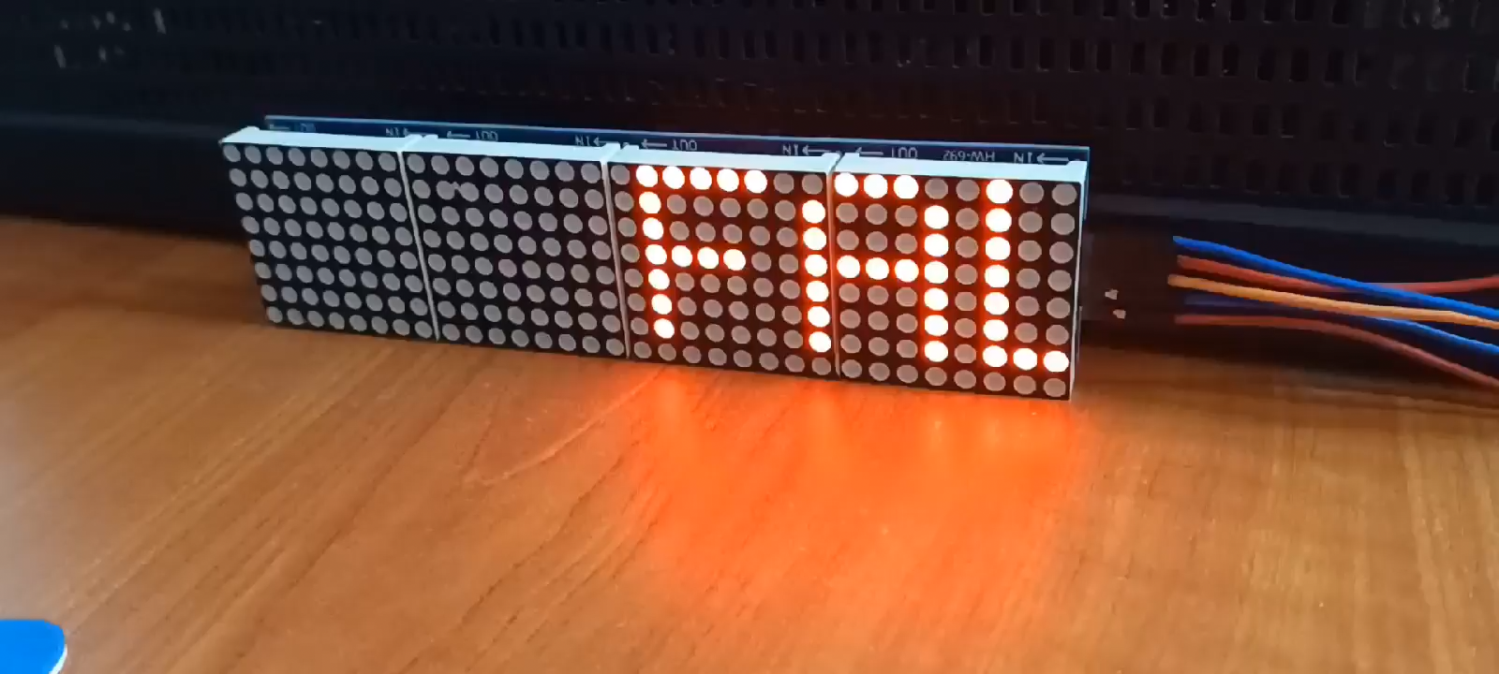
Part 4 >>
매트릭스 시연 영상
상황이 a일 경우
(넘어지려는 상태):
상황이 b일 경우(넘어진 상태):

